Slide 1
NLPに関する調査
第1回 ミーティング
EP20050 小池正基
担当先輩：史，張，井上

Slide 2
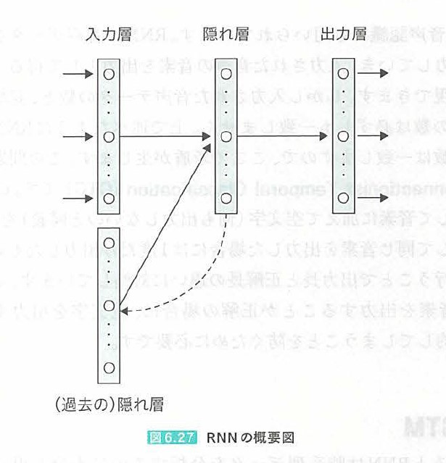
RNN (Recurrent Neural Network)
時間依存性のある概念（音声や言語）の学習に有効
過去の状態を反映するため，過去の隠れ層を追加
過去に入力された単語列から次に来る単語を予測可能
勾配消失問題
入力重み衝突，出力重み衝突
現在は関係ないが，将来関係する入出力の重みが計算不可能
○
・
・
・
○
○
・
・
・
○
○
・
・
・
○
○
・
・
・
○
RNN の構造
過去の隠れ層

Slide 3


LSTM (Long short-Team Memory)
RNNの欠点を克服
LSTMブロック
CEC (Constant Error Carousel)
誤差を内部に留め，勾配消失を防止
入力ゲート，出力ゲート
重み衝突の回避
忘却ゲート
誤差のリセット
入力ゲート
忘却ゲート
出力ゲート
$$f$$
$$f$$
セル
LSTM の構造

Slide 4


LSTM (Long short-Team Memory)
入力ゲート
忘却ゲート
出力ゲート
$$f$$
$$f$$
セル

Slide 5

LSTM (Long short-Team Memory)
リセットゲート
更新ゲート
$$f$$

Slide 6
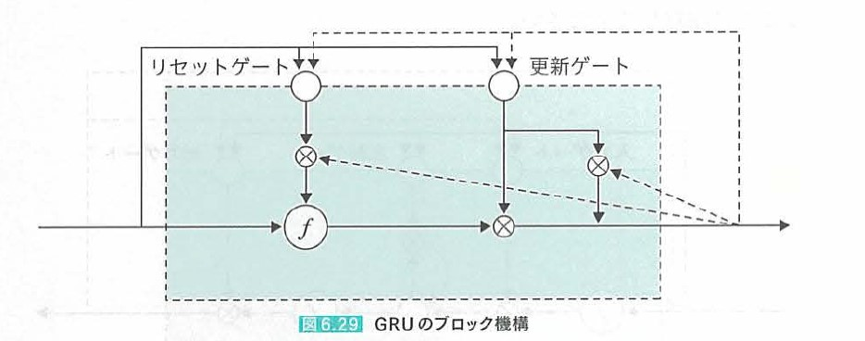
GRU (Gated Recurrent Unit)
LSTMのゲートを簡略化
リセットゲート，更新ゲート
入出力ゲート，忘却ゲートの役割
GRU の構造

Slide 7

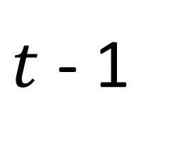
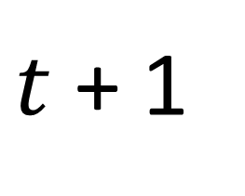
BiRNN (Bidirectional RNN )
$t$ - 1
$$t$$
$t$ + 1
○
・
・
・
○
○
・
・
・
○
○
・
・
・
○
○
・
・
・
○
○
・
・
・
○
○
・
・
・
○

Slide 8
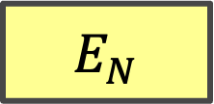

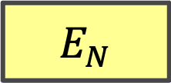

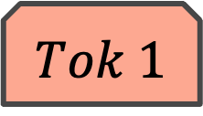
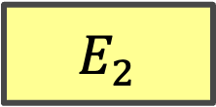
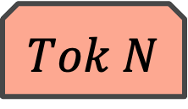
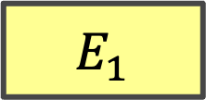
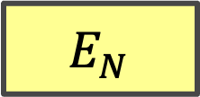



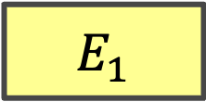
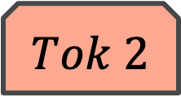




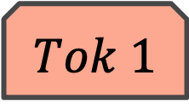
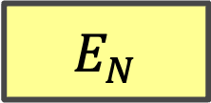




BERT (Bidirectional Encoder Representations from Transformers)
Class Label
NSP
…
C
$$T_{1}$$
$${ T}_{2}$$
…
$${ T}_{[SEP]}$$
…
$$T_{N}$$
C
$$T_{1}$$
$${ T}_{2}$$
$$T_{N}$$
BERT
BERT
…
$$E_{[CLS]}$$
$$E_{1}$$
…
$$E_{N}$$
$$E_{[SEP]}$$
$$E_{N}$$
$$E_{N}$$
$$E_{[CLS]}$$
$$E_{1}$$
$$E_{2}$$
$$E_{N}$$
$$[CLS]$$
$$Tok 1$$
$$Tok 2$$
…
$$Tok N$$
$$[CLS]$$
$$Tok 1$$
…
$$Tok N$$
Single Sentence
Single Sentence

Slide 9
BERT (Bidirectional Encoder Representations from Transformers)
Class Label
C
$$T_{1}$$
$${ T}_{2}$$
$$T_{N}$$
C
C
…
BERT
$$E_{[CLS]}$$
$$E_{1}$$
$$E_{2}$$
…
$$E_{N}$$
$$[CLS]$$
$$Tok 1$$
$$Tok 2$$
…
$$Tok N$$
Single Sentence

Slide 10
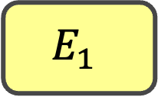


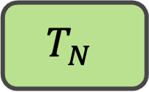
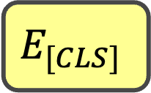
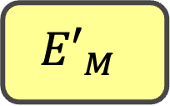

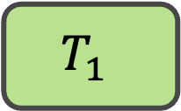
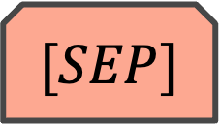
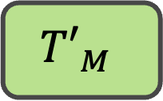
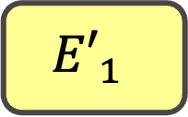
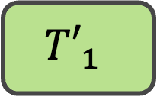

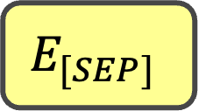
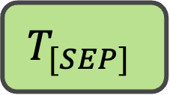
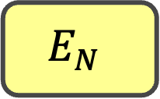

BERT (Bidirectional Encoder Representations from Transformers)
NSP
Mask LM
Mask LM
BERT
C
$$T_{1}$$
…
$$T_{N}$$
$$T_{[SEP]}$$
$${T′}_{1}$$
…
$${T′}_{M}$$
$$E_{[CLS]}$$
$$E_{1}$$
…
$$E_{N}$$
$$E_{[SEP]}$$
$${E′}_{1}$$
…
$${E′}_{M}$$
$$[CLS]$$
$$Tok 1$$
…
$$Tok N$$
$$[SEP]$$
$$Tok 1$$
…
$$Tok N$$
Masked Sentence A
Masked Sentence B

Slide 11
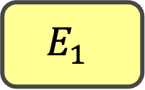



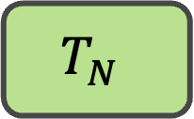
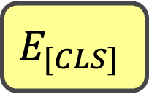

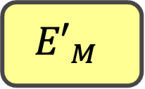
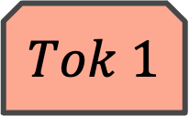

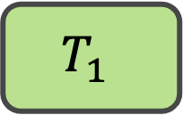

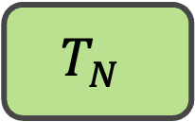

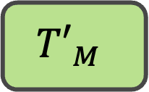
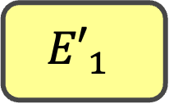

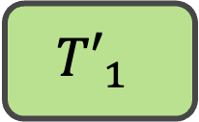

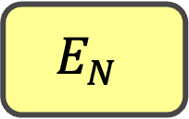
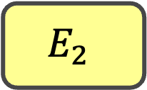







BERT (Bidirectional Encoder Representations from Transformers)
Class Label
O
B-PER
…
O
BERT
BERT
C
$$T_{1}$$
…
$$T_{N}$$
$$T_{[SEP]}$$
$${T′}_{1}$$
…
$${T′}_{M}$$
C
$$T_{1}$$
$$T_{2}$$
…
$$T_{N}$$
$$E_{[CLS]}$$
$$E_{1}$$
…
$$E_{N}$$
$$E_{[SEP]}$$
$${E′}_{1}$$
…
$${E′}_{M}$$
$$E_{[CLS]}$$
$$E_{1}$$
$$E_{2}$$
…
$$E_{N}$$
$$[CLS]$$
$$Tok 1$$
…
$$Tok N$$
$$[SEP]$$
$$Tok 1$$
…
$$Tok N$$
$$[CLS]$$
$$Tok 1$$
$$Tok 2$$
…
$$Tok N$$
Sentence A
Sentence B
Single Sentence

Slide 12


BERT (Bidirectional Encoder Representations from Transformers)
negative
の
消耗
が
激しい
…
…
GPT
GPT
…
…
電池
の
消耗
が
…
この
電池
は
すぐ
…

Slide 13
BERT (Bidirectional Encoder Representations from Transformers)
Probability Output
FC + Softmax
Encoder
Decoder
Feed Forward Network
Feed Forward Network
Encoder-Decoder
Self-Attention
Self-Attention
Masked Self-Attention
input
(Embedding)

